Slide 1
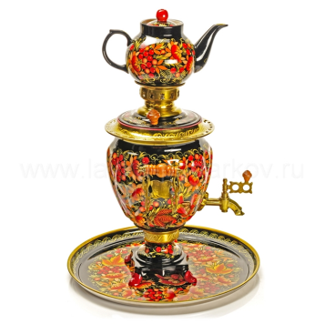
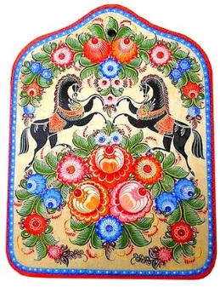
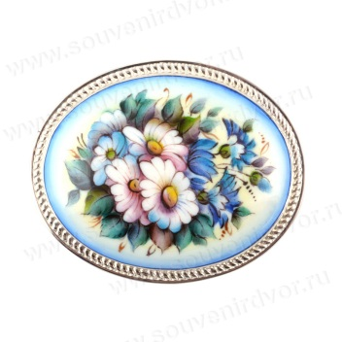
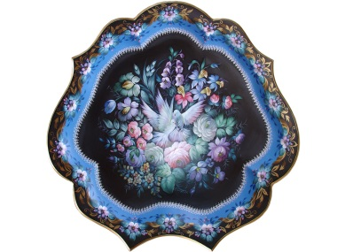
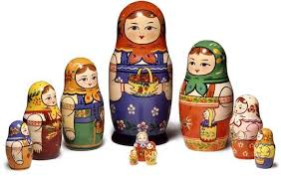
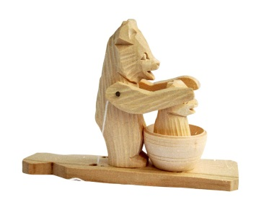
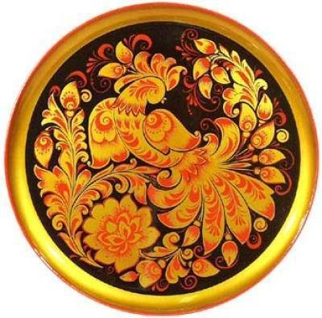
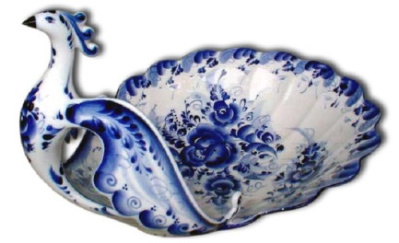
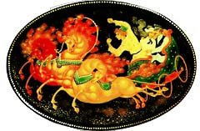
ДЕПАРТАМЕНТ КУЛЬТУРЫ ГОРОДА МОСКВЫ
ГОСУДАРСТВЕННОЕ БЮДЖЕТНОЕ УЧРЕЖДЕНИЕ КУЛЬТУРЫ
ГОРОДА МОСКВЫ
«ЦЕНТРАЛИЗОВАННАЯ БИБЛИОТЕЧНАЯ СИСТЕМА
СЕВЕРО-ЗАПАДНОГО АДМИНИСТРАТИВНОГО ОКРУГА»
Дорогие друзья!
Приглашаем Вас принять участие в литературном конкурсе
«Мысли о промыслах»
с 19 апреля по 19 мая 2016 года
Подробнее о конкурсе:
Сайт ГБУК г. Москвы МГАТТ «Гжель»:http://theatregzhel.ru/ Сайт ГБУК г. Москвы «ЦБС СЗАО»: http://szao-cbs.ru/

Slide 2
ДЕПАРТАМЕНТ КУЛЬТУРЫ ГОРОДА МОСКВЫ
ГОСУДАРСТВЕННОЕ БЮДЖЕТНОЕ УЧРЕЖДЕНИЕ КУЛЬТУРЫ
ГОРОДА МОСКВЫ
«ЦЕНТРАЛИЗОВАННАЯ БИБЛИОТЕЧНАЯ СИСТЕМА
СЕВЕРО-ЗАПАДНОГО АДМИНИСТРАТИВНОГО ОКРУГА»
Литературный конкурс
«Мысли о промыслах»
с 19 апреля по 19 мая 2016 года
Подробнее о конкурсе: Сайт ГБУК г. Москвы МГАТТ «Гжель» : http://theatregzhel.ru/ Сайт ГБУК г. Москвы «ЦБС СЗАО» :
http://szao-cbs.ru/

